Slide 1



Tecnológico Nacional de México​
Instituto Tecnológico de Frontera Comalapa​
​
REPORTE DE PRACTICA
PROGRAMACIÓN WEB
​
Integrante: ​
Reynaldo Felipe Morales Silva​
Carrera: Ingeniería en Sistemas Computacionales​
​
Docente: Ing. Francisco Javier Mingo Velázquez
Fecha: 19 de abril del 2026

Slide 2
INTRODUCCION
En la presente práctica se llevó a cabo la instalación y configuración de un entorno de desarrollo para la creación de una aplicación web local denominada “Pizzas Kids”, orientada a la gestión y visualización de productos de una pizzería. El objetivo principal fue preparar correctamente las herramientas necesarias para desarrollar, ejecutar y probar una aplicación web en un entorno local, utilizando tecnologías modernas como Angular, HTML, CSS y JavaScript.

Slide 3
JUSTIFICACIÓN
La realización de esta práctica es fundamental para el desarrollo de competencias en el área de programación y desarrollo web, ya que permite al estudiante conocer e implementar el proceso de instalación y configuración de un entorno de trabajo adecuado. Esto es esencial para garantizar el correcto funcionamiento de las herramientas utilizadas en la creación de aplicaciones web. El desarrollo de la aplicación local “Pizzas Kids” se justifica como un ejercicio práctico que simula un caso real, permitiendo aplicar conocimientos teóricos en un proyecto funcional. A través de esta actividad, se fortalecen habilidades como la resolución de problemas, el manejo de tecnologías modernas (como Angular) y la estructuración de interfaces web.

Slide 4

OBJETIVO
Configurar un entorno de desarrollo funcional que permita crear y ejecutar una aplicación web local para una pizzería, aplicando herramientas actuales de desarrollo web.

Slide 5

HERRAMIENTAS UTILIZADAS
Las herramientas empleadas en esta práctica fueron:
Visual Studio Code (editor de código)
Node.js (entorno de ejecución)
Angular CLI (herramienta de desarrollo Angular)
Navegador web (Google Chrome)
Sistema operativo (Windows)

Slide 6
INSTALACION DE ENTORNO
Instalación de Node.js
Se descargó Node.js desde su página oficial.
Se ejecutó el instalador siguiendo los pasos predeterminados.
Se verificó la instalación con los comandos:
node -v npm -v

Slide 7
INSTALACIÓN DE ANGULAR CLI
Se instaló Angular CLI de manera global con el siguiente comando:
npm install -g @angular/cli
Se verificó con:
ng version
De esta manera es como se quedaria instalado bajo la terminal de nuestro pc.

Slide 8
CREACIÓN DEL PROYECTO
Se creó el proyecto con Angular CLI mediante el siguiente comando:
ng new pizzas-kids
Configuraciones seleccionadas:
Routing: Sí
Estilos: CSS
Posteriormente se accedió al proyecto:
cd pizzas-kids

Slide 9
EJECUCION DE LA APLICACIÓN
Para ejecutar el proyecto se utilizó en la terminal el siguiente comando:
ng serve
Después se abrió el navegador en:
http://localhost:4200

Slide 10
DESARROLLO DE LA APLICACIÓN
La aplicación incluye:
Página principal con menú de pizzas
Imágenes de Pizzas
Uso de componentes en Angular
Se trabajó en archivos principales como:
app.component.html
app.component.css
app.component.ts

Slide 11
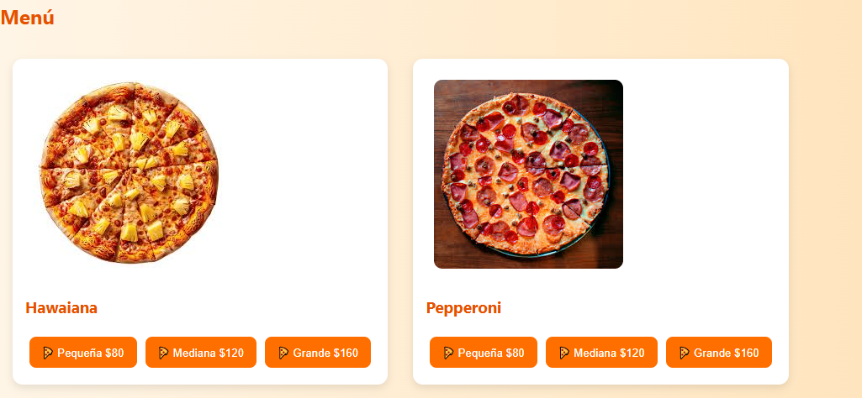

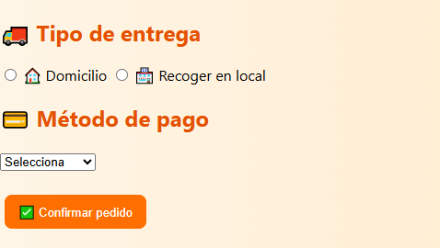
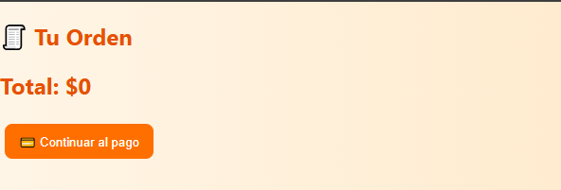
DISEÑOS

Slide 12
CONCLUSIONES
La realización de este entorno permitió comprender la importancia de configurar adecuadamente un entorno de desarrollo para aplicaciones web. Además, se adquirieron conocimientos sobre el uso de Angular, la estructura de proyectos y la resolución de errores comunes. El desarrollo de la aplicación “Pizzas Kids” permitió aplicar conceptos básicos de diseño web y programación, logrando una interfaz funcional y atractiva.

Slide 13
REFERENCIAS
Documentación oficial de Angular
https://nodejs.org
https://angular.io
https://code.visualstudio.com

Slide 14
ANEXO ENLACE DE GIT
https://github.com/reynaldomorales1731-tech/PW-ISC8M.git

